Slide 1
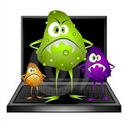
Riziká informačných technológií
Počítačové vírusy

Slide 2

Vírus...!
Program alebo kód, ktorý sa dokáže sám šíriť bez vedomia používateľa.
Vírusy sa rozširujú v rámci jedného počítača ale i medzi viacerými počítačmi.

Slide 3
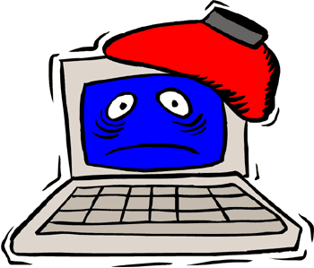
Problém
spomalenie a nestabilita systému
časté poškodenie dokumentov
zmena veľkosti alebo obsahu súborov
úbytok kapacity pevného disku
chybové hlásenia počas behu programov
nezvyčajné správanie sa programu

Slide 4
Činnosť
prevzatie kontroly nad procesorom
kontrola stavu prostredia
inštalácia do pamäte
testovanie na spustenie škody
záškodnícka činnosť
na nájdenom mieste vytvorenie svojej kópie
zakódovanie(úprava inf. miest)

Slide 5

Malware- všeobecné označenie škodlivého softvéru
Spyware- program, ktorý sa bez vedomia užívateľa pokúša „vyšpehovať“ citlivé dáta z počítača
Adware- softvéry, ktoré zobrazujú reklamu

Slide 6
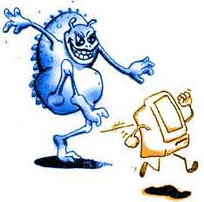
SPAM- nevyžiadaná pošta, ktorá obsahuje reklamu
Dialery- programy presmerujú číslo, pomocou ktorého sa pripájame na internet, na audiotexové číslo
PopUp, Hijackery

Slide 7
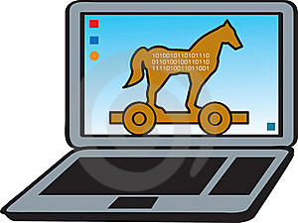
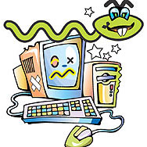
Phishing- správy, ktoré sú písané s cieľom podvodu
Pharming- spočíva v presmerovaní názvu www stránky na inú adresu
Trójske kone- programy, ktoré okrem užitočnej funkcie obsahujú skrytú časť, ktorá sa dá aktivizovať po splnení určitej podmienky
Červy- programy, ktoré sa šíria v prostredí počítačovej siete a môžu sa spustiť na diaľku
Trpaslíci,Škriatkovia

Slide 8
Bomby
Logické- neželané akcie sa aktivujú nejakou udalosťou (kliknutím myšou)
Časové- neželané akcie sa spustia v určitý deň alebo čas
Listové- program vykonávajúci škodlivú činnosť je obsiahnutý v elektronickej pošte

